Slide 1
Нахождение дроби
от числа

Slide 2
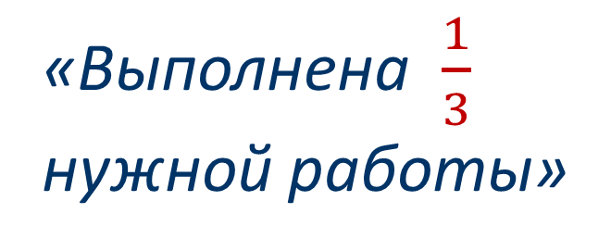
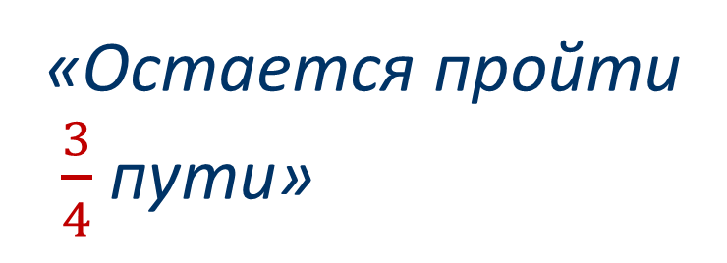
Дробь используют чтобы кратко обозначить
часть некоторой величины.
«Остается пройти
три четверти пути»
«Остается пройти
$\frac{3}{4}$ пути»
«Выполнена треть
нужной работы»
«Выполнена $\frac{1}{3}$
нужной работы»

Slide 3
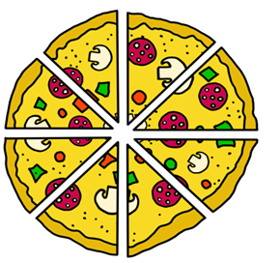
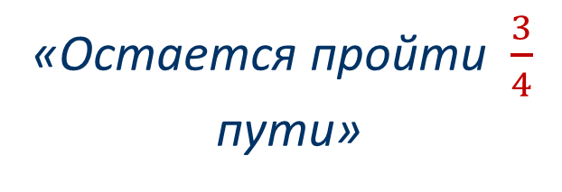
Часть:
Целое:
«Остается пройти $\frac{3}{4}$
пути»
Весь путь
«Выполнена $\frac{1}{3}$ нужной
работы»
Вся работа

Slide 4
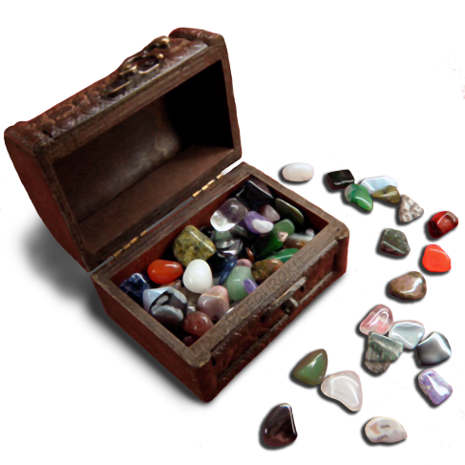

Задача: Маша собирает коллекцию камней. Всего в Машиной коллекции уже $60$ камней, из них
$\frac{3}{5}$ составляют аметисты. Найдите сколько
аметистов в Машиной коллекции.
Решение:
$$\frac{5}{5}$$
$$60$$
камней
$$1) 60 :5=\frac{60}{5}=12$$
$$− \frac{1}{5} доля$$
$$12$$
$$2) 12∙3=36$$
$$60 ∙ \frac{3}{5}=\frac{60∙3}{5}=36$$
Ответ: $36$ аметистов.
$$1$$

Slide 5
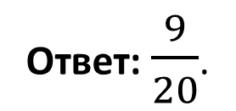
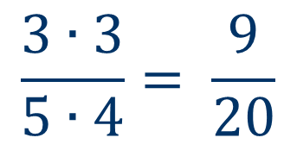
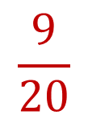
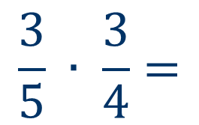
Задача: палисадник занимает $\frac{3}{5}$ всего земельного участка.
Участок, засаженный колокольчиками, занимает $\frac{3}{4}$ палисадника. Какую часть всего земельного участка занимает участок
засаженный колокольчиками?
Решение:
$$\frac{3}{5} ∙ \frac{3}{4}=$$
$$\frac{3∙3}{5∙4}= \frac{9}{20}$$
$$\frac{9}{20}$$
Ответ: $\frac{9}{20}$.

Slide 6
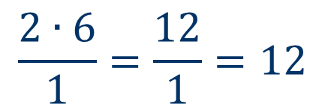

Чтобы найти дробь (часть) от числа, нужно умножить
число на данную дробь.
Задача: дачнику нужно высадить $20$ саженцев плодовых деревьев. В первый день он высадил $0,6$ от
всех, саженцев. Сколько саженцев высадил дачник за первый день?
Решение:
$$2$$
$$20∙\frac{6}{10}=\frac{20∙6}{10}=$$
$$\frac{2∙6}{1}=\frac{12}{1}=12$$
$$20∙0,6=$$
$$1$$
$$0,6=\frac{6}{10}$$
$$20∙0,6=12$$
Ответ: $12$ саженцев.

Slide 7
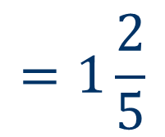
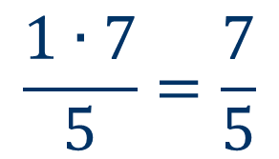
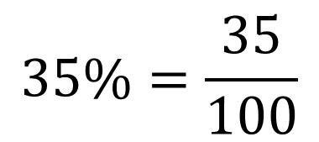
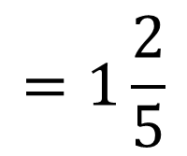
Задача: приусадебный участок занимает $4$ сотки. Цветами засажено $35\%$ этого участка. Какова площадь засаженного цветами участка?
Решение:
$$1$$
$$7$$
$$4∙\frac{35}{100}=\frac{4∙35}{100}=$$
$$\frac{1∙7}{5}=\frac{7}{5}$$
$$=1\frac{2}{5}$$
$$4∙35\%=$$
$$35\%=\frac{35}{100}$$
$$20$$
$$5$$
$$=1\frac{2}{5}$$
$$4∙0,35=1,4$$
Ответ: $1,4$ сотки.

